Slide 1
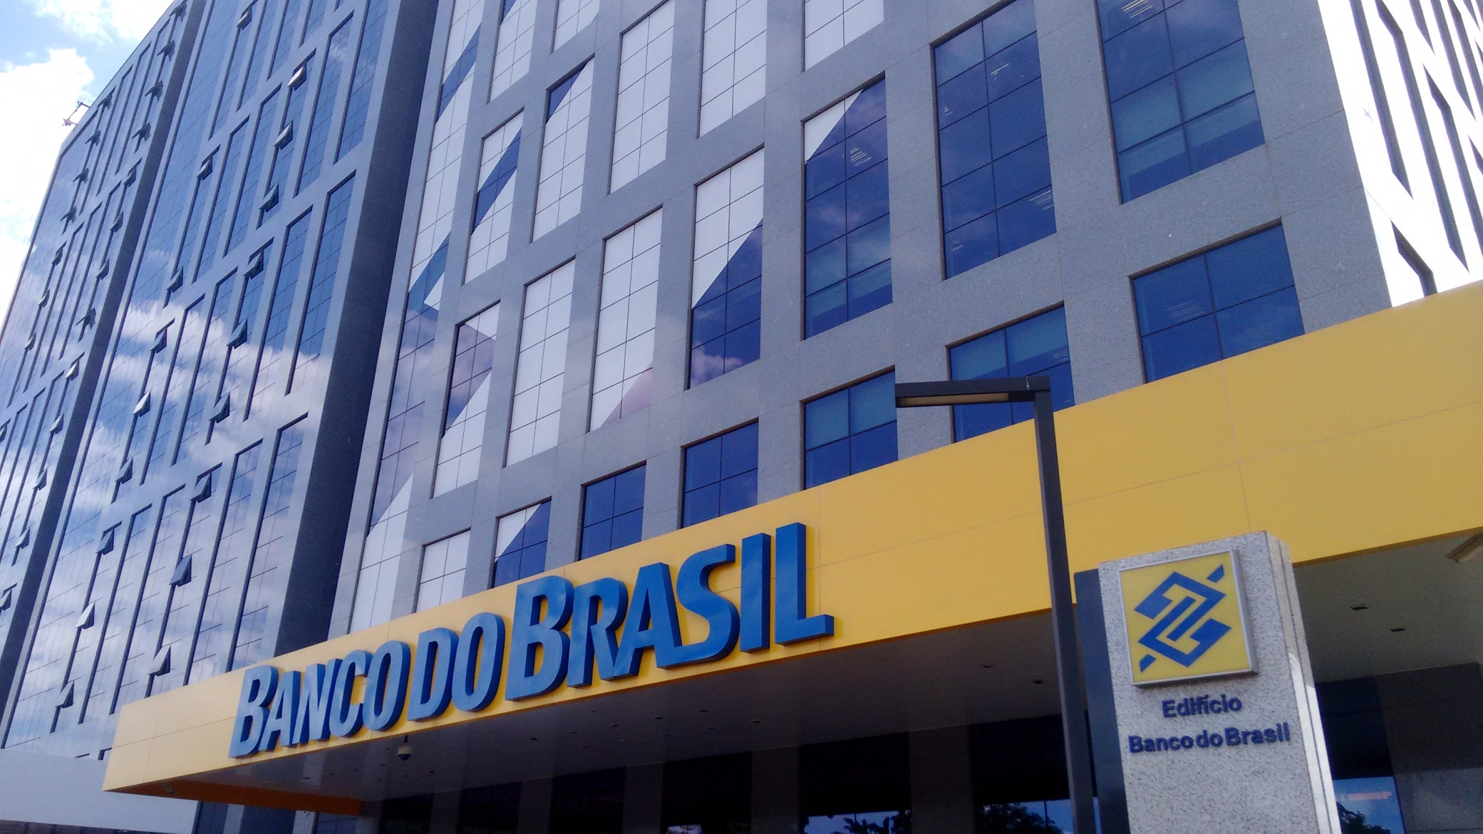
Diretoria de Agronegócios

Slide 2
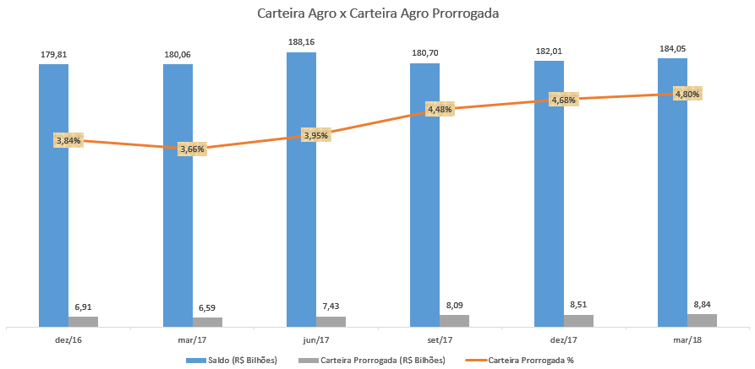
Evolução Carteira de Agronegócios

Slide 3
Medidas de Apoio à Regularização de Dívidas do Crédito rural
Custeio
Avicultura, Suinocultura e Bovinocultura de Corte
  Recolhimento de 30% e prorrogação do saldo em 2 parcelas anuais
Bovinocultura (Leite e Mista) , Arroz e Alho
  Recolhimento de 20% e prorrogação do saldo em 3 parcelas anuais
Sudene:
  Pecuária e fruticultura: 4 parcelas anuais, com a primeira em 2020
  Demais : 4 parcelas anuais, com a primeira em 2019
  Investimento e custeio prorrogado
Prorrogação por 1 ano após o vencimento final, para cada parcela a ser renegociada, com pagamento dos juros associados, conforme MCR
  Medidas disponíveis nas agências do Banco, a partir da solicitação do cliente

Slide 4
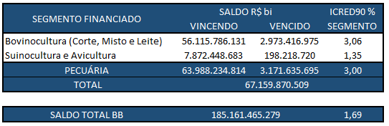
Carteira de Agronegócios por Segmento
Posição 01.06.2018

